Slide 1
白と黒
→
Start
Start
Tutorial
Tutorial
Score
Score

Slide 2
Score
Life Bonus：
Special Bonus：
----------------------------------
Total：

Slide 3
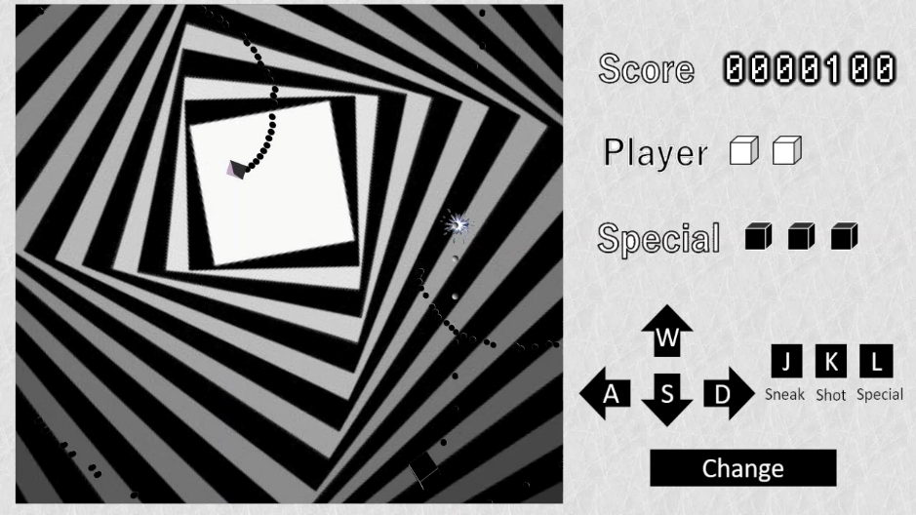
Tutorial
基本操作は右枠にあります。
(Changeはスペースバーです)
Enter →

Slide 4
Tutorial
Score：現在のスコアです。
Player：残機数です。
０になって被弾するとゲームオーバーです。
Special：スペシャル数です。
スペシャルは使用すると全ての敵、弾を消去します。
Enter →

Slide 5
Tutorial
Changeについて
白の自機と黒の自機を使い分けて進みます。
１、白の自機は白の弾を、黒の自機は黒の弾を発射します。
２、敵を倒すには敵と異なる色の弾を当てる必要があります。
３、敵の発射する弾と自機の色が同じ場合は被弾しません。
Enter →

Slide 6
Score
0 1 2 3 4 5 6 7 8 9
Stage 1
Enter →

